Slide 1
宁波市安全生产标准化管理信息系统
操作介绍
2021年11月

Slide 2
一、企业用户标准化操作介绍

Slide 3
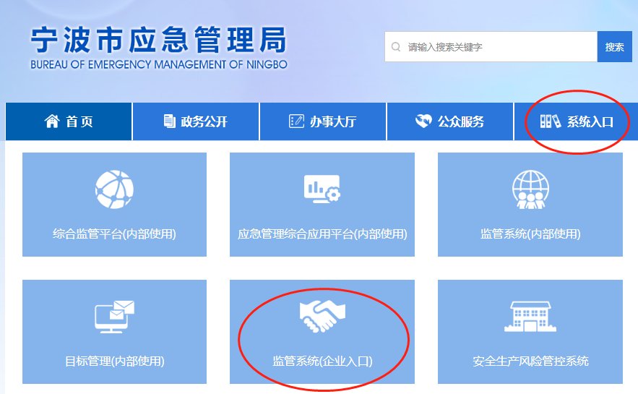
访问入口
登录地址：宁波市应急管理局——系统入口——监管系统（企业入口）——安全生产标准化管理

Slide 4
访问地址
链接网址http://183.134.253.48:8083/newstandard/login.jsp
浏览器：谷歌浏览器、360浏览器（极速模式）等
登录账号：统一社会信用代码 初始密码：Abc123456
Notes:
91330200551112527L Abc123456 企业端 91330212254109671L Abc123456
评审账号：nbskp28 123456
批准账号：nbspz28 123456

Slide 5
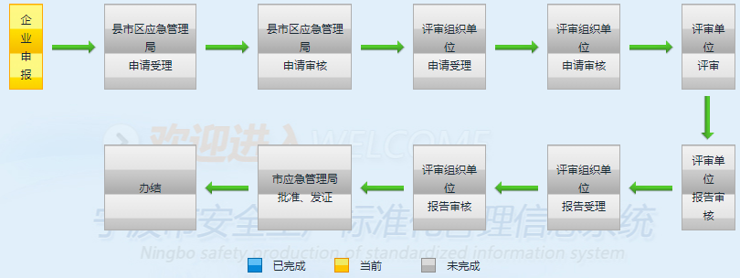
三级标准化流程
Notes:
社会统一信用代码

Slide 6
四级标准化流程
Notes:
社会统一信用代码

Slide 7
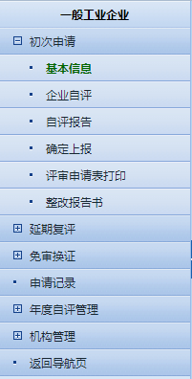
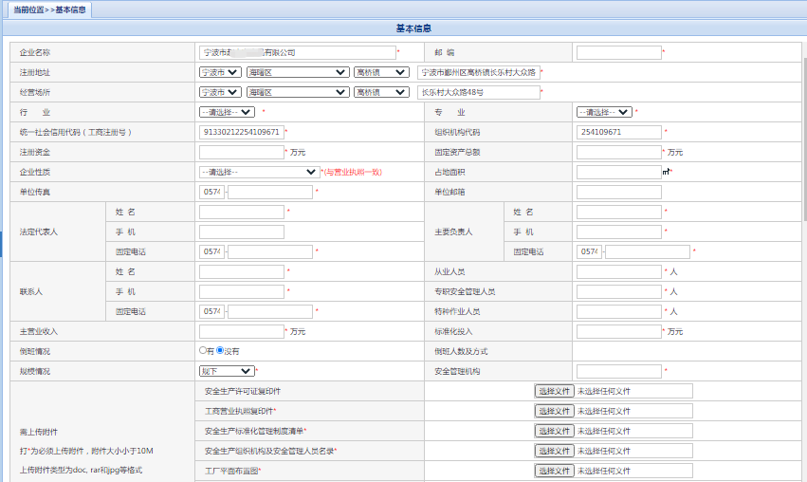
企业用户功能说明
基本信息
初次
申请

Slide 8
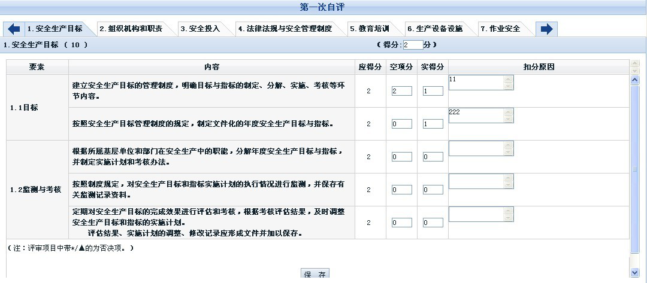
企业用户功能说明
企业自评
初次
申请
Notes:
十三项

Slide 9
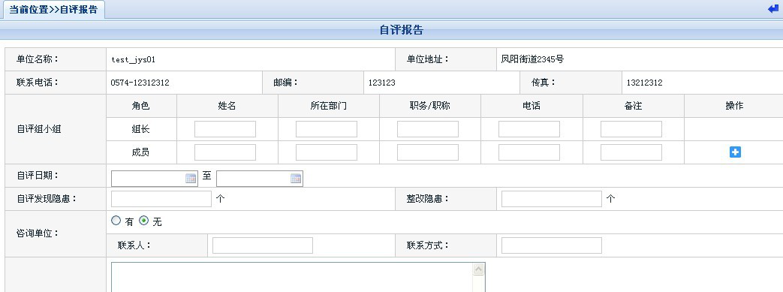
企业用户功能说明
自评报告
初次
申请
Notes:
咨询单位不得替代企业创建标准化
咨询单位不得承担同一企业的评审工作。
宁波市企业安全生产标准化达标动态管理实施意见

Slide 10
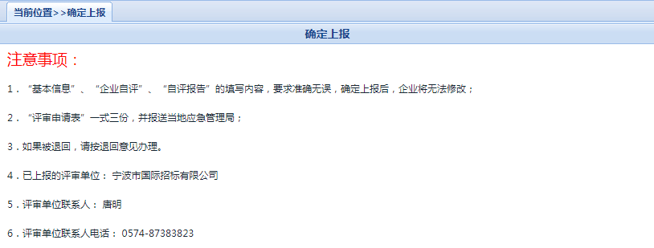
企业用户功能说明
确定上报
初次
申请
Notes:
咨询单位替代企业创建标准化

Slide 11
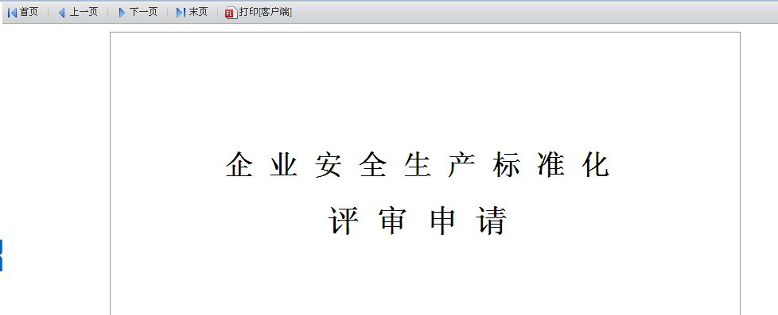
企业用户功能说明
评审申请表打印
初次
申请

Slide 12
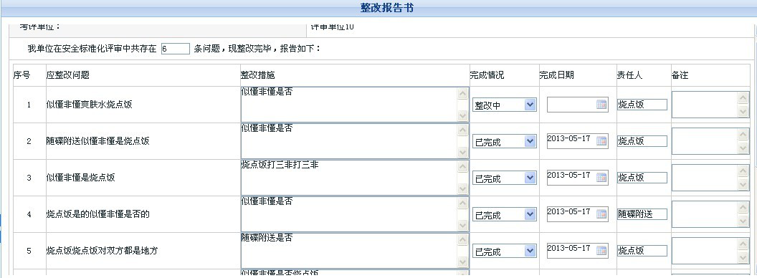
企业用户功能说明
整改报告书
初次
申请

Slide 13
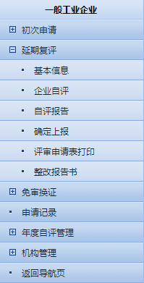
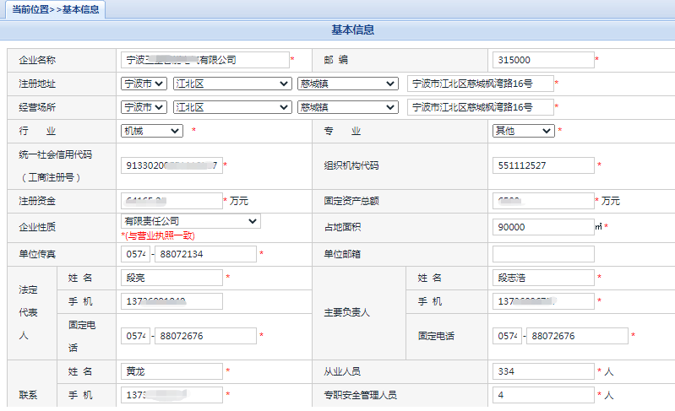
企业用户功能说明
基本信息
延期复评

Slide 14
企业用户功能说明
企业自评
延期复评

Slide 15
企业用户功能说明
自评报告
延期复评

Slide 16
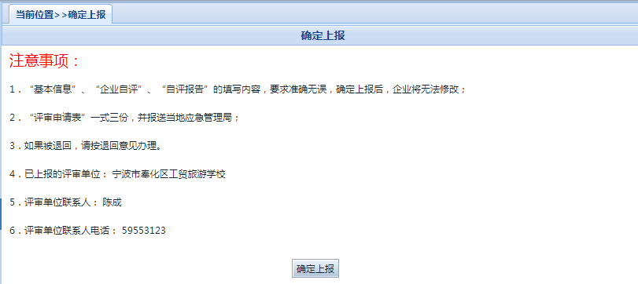
企业用户功能说明
确定上报
延期复评

Slide 17
企业用户功能说明
评审申请表打印
延期复评

Slide 18
企业用户功能说明
整改报告书
延期复评

Slide 19
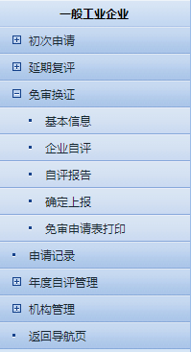
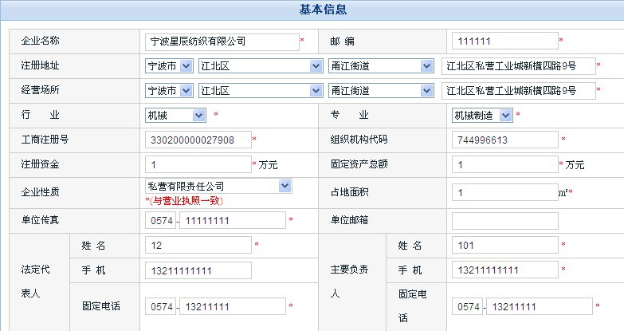
企业用户功能说明
基本信息
免审换证
Notes:
宁波市企业安全生产标准化达标动态管理实施意见
各地每年免审换证企业数量比例不超过35%
由市局根据上一年度达标企业抽查合格率进行适当调整。县级应急管理部门要对申请免审换证企业标准化体系运行情况进行现场确认，符合条件方可受理。市应急管理局每年按照一定比例对申请免审换证企业进行现场抽查，不符合免审换证条件的，取消其免审资格。企业不能连续两次申请免审换证，且有下列情形之一的不得免审换证：（1）每年未提交自评报告并在企业内部公示的；（2）未开展风险辨识管控，未建立并运行安全生产隐患排查治理体系的；（3）发生生产安全死亡事故的；（4）企业安全管理存在突出问题或者重大隐患的；（5）改建、扩建或者迁移生产经营、储存场所，扩大生产经营许可范围的；（6）安全生产违法行为、事故隐患未按规定整改的。

Slide 20
企业用户功能说明
企业自评
免审换证

Slide 21
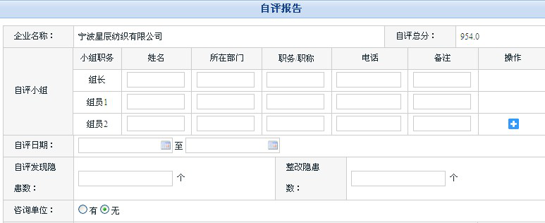
企业用户功能说明
自评报告
免审换证

Slide 22
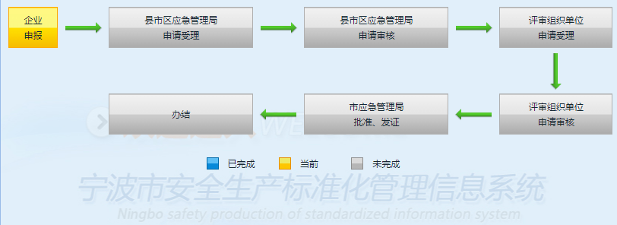
企业用户功能说明
确定上报
免审换证

Slide 23
企业用户功能说明
评审申请表打印
免审换证

Slide 24
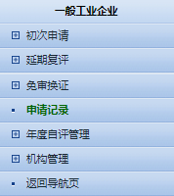
企业用户功能说明
申请记录
申请记录

Slide 25
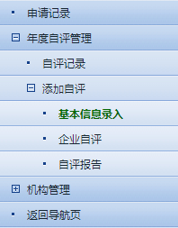
企业用户功能说明
自评记录
年度自评管理

Slide 26
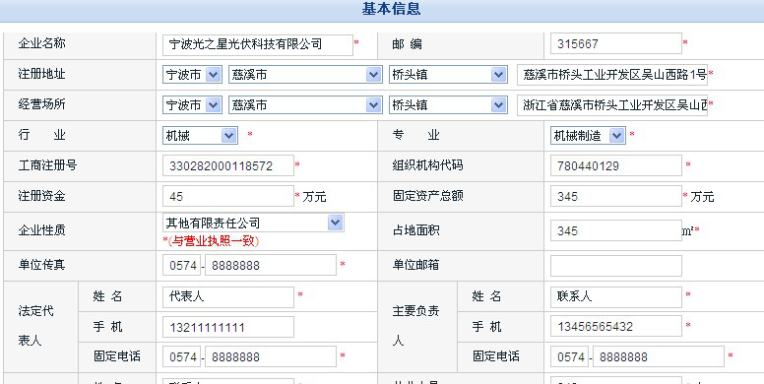
企业用户功能说明
基本信息录入
年度自评管理

Slide 27
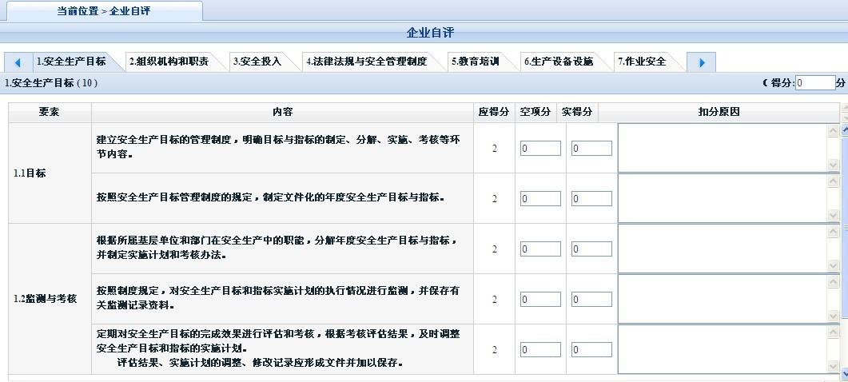
企业用户功能说明
企业自评
年度自评管理

Slide 28
企业用户功能说明
自评报告
年度自评管理

Slide 29
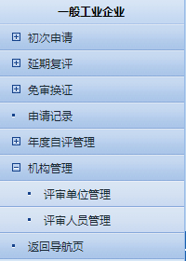
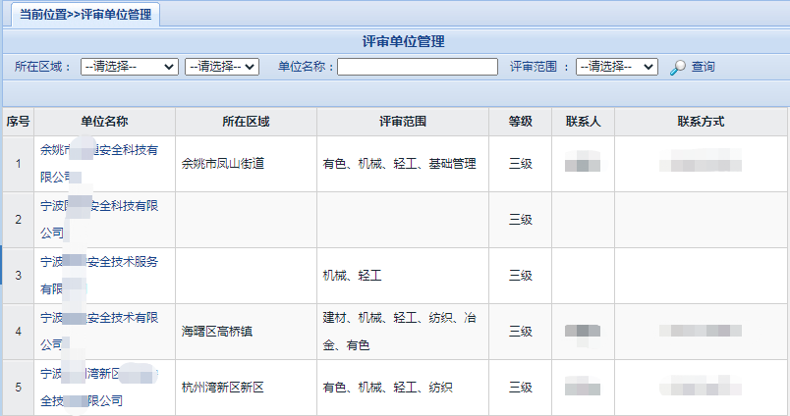
企业用户功能说明
评审单位管理
机构管理

Slide 30
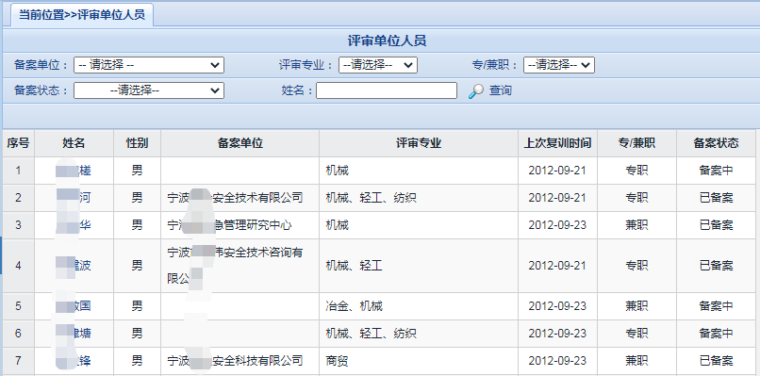
企业用户功能说明
评审人员管理
机构管理

Slide 31
二、评审单位操作介绍

Slide 32
访问地址
链接网址http://183.134.253.48:8083/newstandard/login.jsp
浏览器：谷歌浏览器、360浏览器（极速模式）等
登录账号：考评账号、批准账号（三级由评审组织单位分配、四级由县市区应急管理局分配）

Slide 33
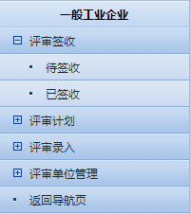
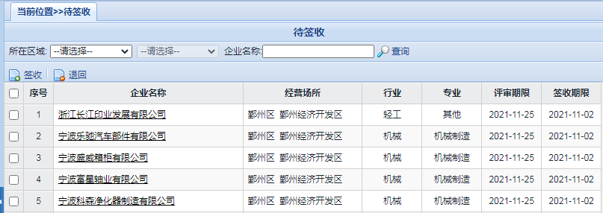
评审单位功能说明
考评账号
待签收
评审签收
Notes:
被选中的评审单位原则上不得放弃评审，评审有效期内，累计2次放弃评审的，暂停半年评审业务，累计超过3次的，暂停1年评审业务，累计超过5次的，终止评审业务。

Slide 34
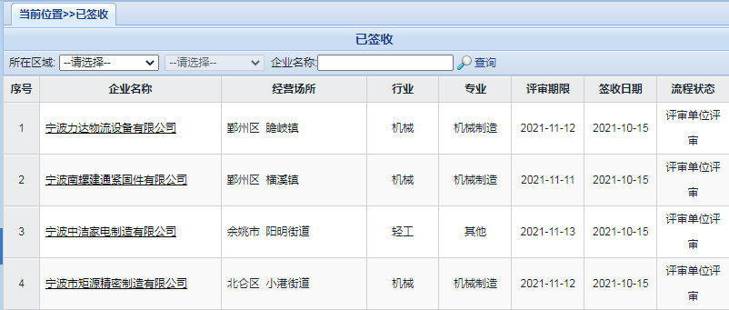
评审单位功能说明
考评账号
已签收
评审签收

Slide 35
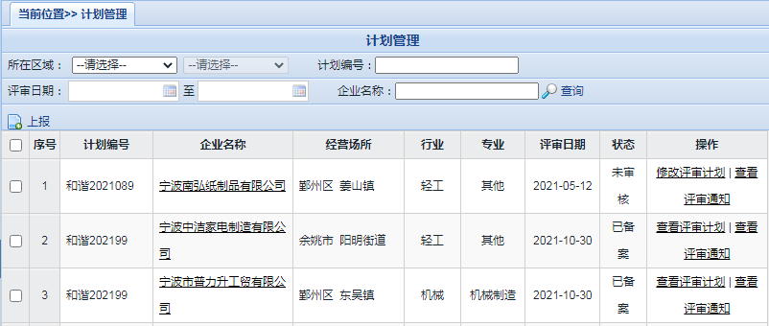
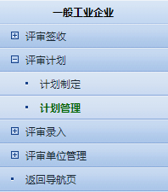
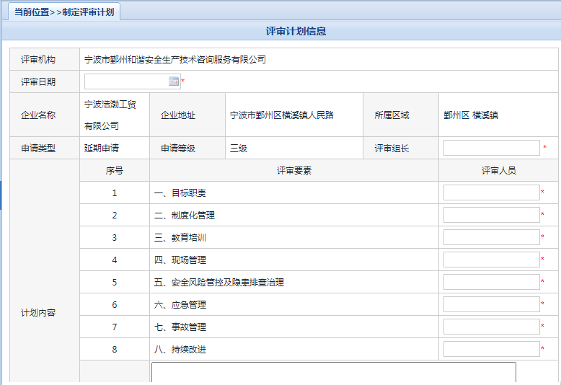
评审单位功能说明
计划制定
考评账号
评审计划
评审计划表

Slide 36
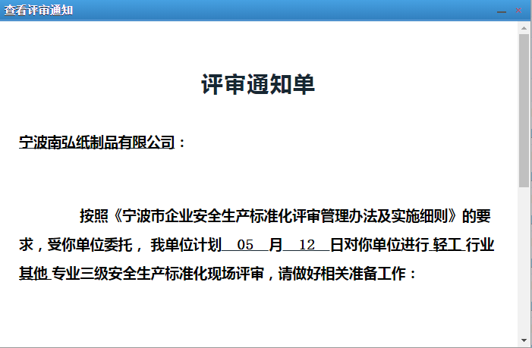
评审单位功能说明
计划管理
考评账号
评审计划
评审通知单

Slide 37
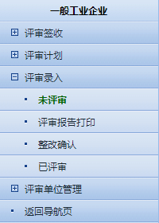
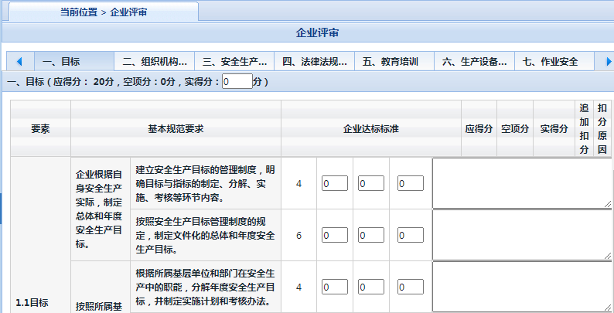
评审单位功能说明
考评账号
未评审
评审录入

Slide 38
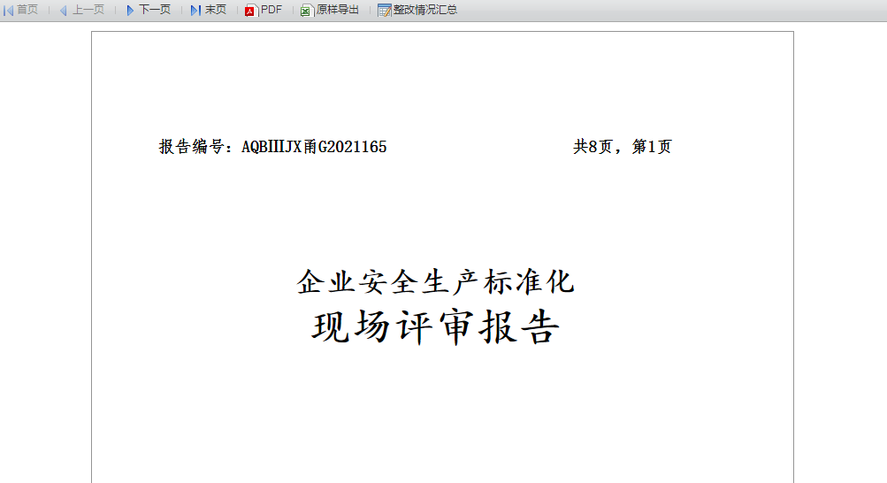
评审单位功能说明
考评账号
评审报告打印
评审录入

Slide 39
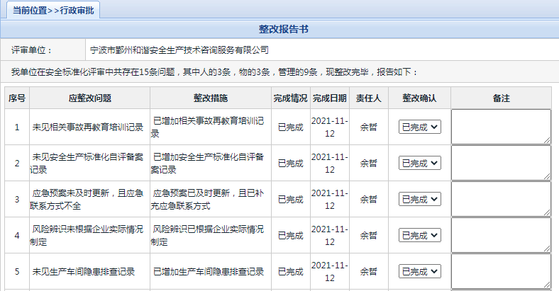
评审单位功能说明
考评账号
整改确认
评审录入

Slide 40
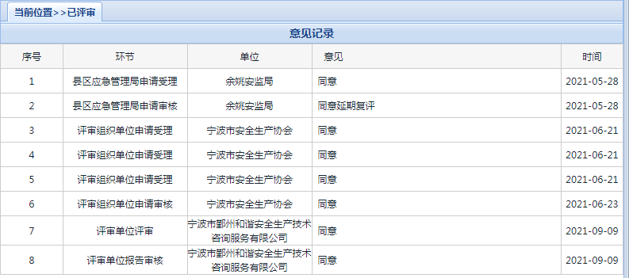
评审单位功能说明
考评账号
已评审
评审录入

Slide 41
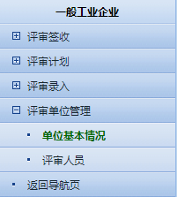
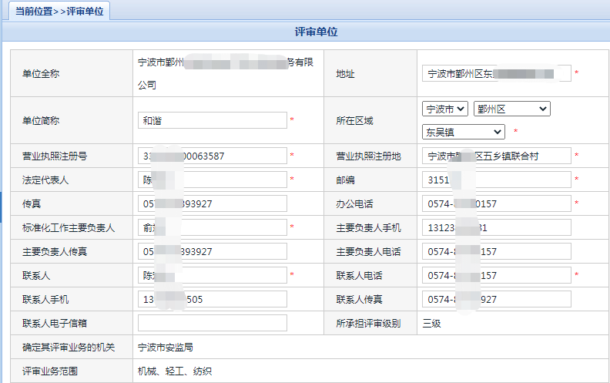
评审单位功能说明
考评账号
单位基本情况
评审单位管理

Slide 42
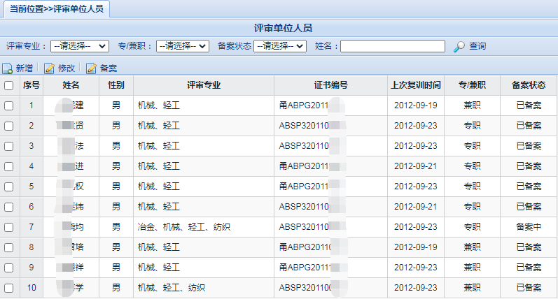
评审单位功能说明
考评账号
评审人员
评审单位管理

Slide 43
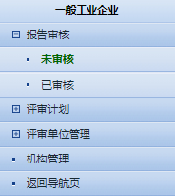
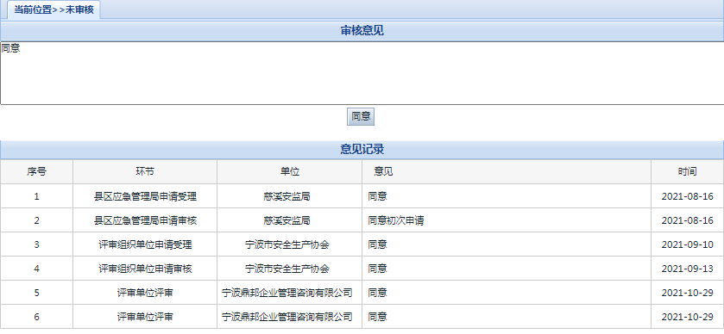
评审单位功能说明
批准账号
未审核
报告审核

Slide 44
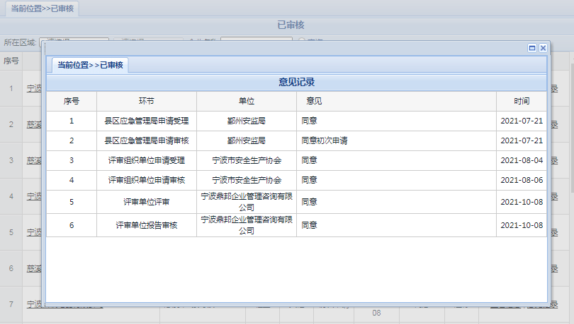
评审单位功能说明
批准账号
已审核
报告审核

Slide 45
谢谢观看

